Slide 2
Science Introduction Workshop 1
སྐྱེ་དངོས་རིག་པ། - རྩི་ཤིང་།
Biology - Plants
Dr. Werner Nater
Project Manager "Science meets Dharma"
Tibet Institute Rikon, Switzerland
Translations: Tenzin Tsondue
Cooperation: Maja Burkhard, Dr. Gabriele Kammradt
Kathmandu
March 2020

Slide 3
Biology - སྐྱེ་དངོས་རིག་པ།
Definition Biology:
Biology is the science of life and living beings
མཚན་ཉིད། སྐྱེ་དངོས་རིག་པ།
སྐྱེ་དངོས་རིག་པ་ནི་ཚེ་སྲོག་དང་སྐྱེ་ལྡན་གྱི་དངོས་པོ་རྣམས་ཀྱི་རིག་པ་ཞིག་ལ་ཟེར།
Notes:
Wikipedia: Biology is the natural science that studies life and living organisms, including their physical structure, chemical processes, molecular interactions, physiological mechanisms, development and evolution.

Slide 4
Biology - སྐྱེ་དངོས་རིག་པ།
According to western science, all living beings show most of the following criteria: ནུབ་ཕྱོགས་ཚན་རིག་གཞིར་བྱེད་ན་སྐྱེ་ལྡན་རྣམས་ལ་གཤམ་གྱི་ཁྱད་ཆོས་དེ་ཚོ་ཡོད།
Reproduction
སྐྱེད་འཕེལ།
Growth – Changes – Death
འཚར་ལོངས། - འགྱུར་བ། - འཆི་བ།
Nutrition and Digestion
ཟས་བཅུད་དང་ཟས་འཇུ་བ།
Reaction to Stimuli
སྐུལ་རྐྱེན་ལ་ཡ་ལན།

Slide 5
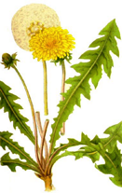
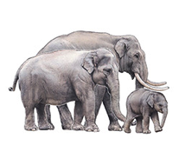
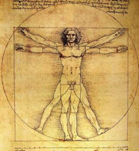
Biology - སྐྱེ་དངོས་རིག་པ།
Plants – Botany རྩི་ཤིང་། རྩི་ཤིང་རིག་པ།
Ecology སྣོད་བཅུད་རྟེན་འབྲེལ་རིག་པ།
Animals – Zoology སེམས་ཅན། དུད་འགྲོ་རིག་པ།
Humans – Human Biology
མི། མིའི་ཆགས་རིམ་གྱི་རིག་པ།
Notes:
For biologists, the third, fifth and sixth day are the most important ones, because ….
We will see later how natural scientists are looking at the Genesis nowadays.

Slide 6
Anatomy and Function of Plants
རྩི་ཤིང་གི་གཟུགས་ཕུང་ཆགས་རིམ་དང་བྱེད་ལས།

Slide 7
Structure of a Plant རྩི་ཤིང་གི་སྒྲོམ་གཞི།
Flower
མེ་ཏོག
For reproduction
སྐྱེད་འཕེལ་བྱེད་པའི་ཆེད།
Fruit
ཤིང་འབྲས།
Seeds
ས་བོན།
Shoot
སེའུ།།
For getting energy
ནུས་པ་ལེན་པའི་ཆེད།
Leaf
ལོ་མ།
For transport of water
ཆུ་འོར་འདྲེན་བྱེད་པའི་ཆེད།
Stem
སྡོང་པོ།
For absorbing
water + minerals
ཆུ་དང་གཏེར་རྫས་རྣམས་རྔུབ་པའི་ཆེད།
Roots
རྩ་བ།

Slide 8
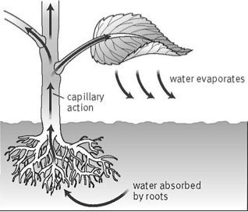
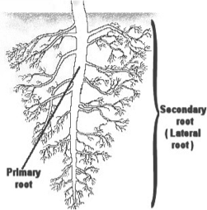
Roots - Vascular tube
རྩ་བ། - རྩ་སྦུབས་ཀྱི་སྦུ་གུ།
See handout

Slide 9
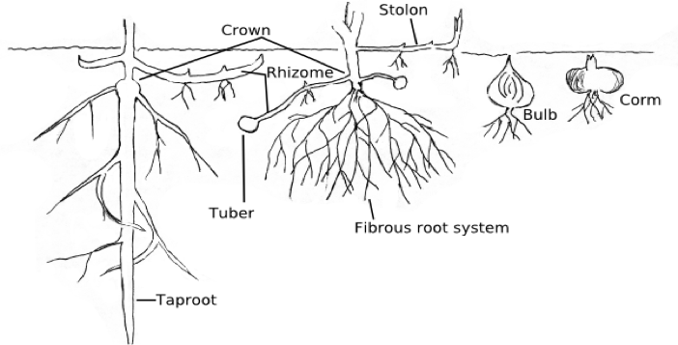
Different roots རྩ་བ་མི་འདྲ་བ།
Primary root
Secondary roots
Notes:
Corm = Knolle
Stolon = Ausläufer
Tuber = Wurzelknolle e.g. Potato
Taproot= Pfahlwurzel

Slide 10
Nutrition and Digestion in Plants རྩི་ཤིང་གི་ཟས་བཅུད་དང་འཇུ་ལེན།
Stem
སྡོང་པོ།
Leaf
ལོ་མ།
Vascular tube རྩ་སྦུབས་ཀྱི་སྦུ་གུ།
Water evaporation
ཆུའི་རླངས་འགྱུར།
Capillary effect
སྦུབས་ཕྲན་ཤུགས་རྐྱེན།
Roots
རྩ་བ།
Water + minerals absorbed by roots
ཆུ་དང་གཏེར་རྫས་རྣམས་རྩ་བའི་རྔུབ་པ།
Notes:
First explain evaporation
Exp:
Let evaporate petrol or alcohol on a glassplate
Suck water with a straw to explain the process
Explain capillarity (= Attachment of Water molecules or other molecules by adhesion resp cohesion)

Slide 11
Water and mineral transportation through vascular tubes
ཆུ་དང་གཏེར་རྫས་རྣམས་རྩ་སྦུག་བརྒྱུད་ནས་འོར་འདྲེན་བྱེད་པ།
Stem
སྡོང་པོ།
Leaf
ལོ་མ།
Water evaporation
ཆུའི་རླངས་འགྱུར།
Roots
རྩ་བ།
Water + minerals absorbed by roots
ཆུ་དང་གཏེར་རྫས་རྣམས་རྩ་བའི་རྔུབ་པ།
Notes:
See handout

Slide 12
Evaporation
རླངས་འགྱུར།
Water and mineral transportation through vessels
ཆུ་དང་གཏེར་རྫས་རྣམས་རྩ་སྦུབས་བརྒྱུད་ནས་འོར་འདྲེན་བྱེད་པ།
Roots
རྩ་བ།
ཆུ་དང་གཏེར་རྫས་རྣམས་རྩ་བའི་རྔུབ་པ།

Slide 13
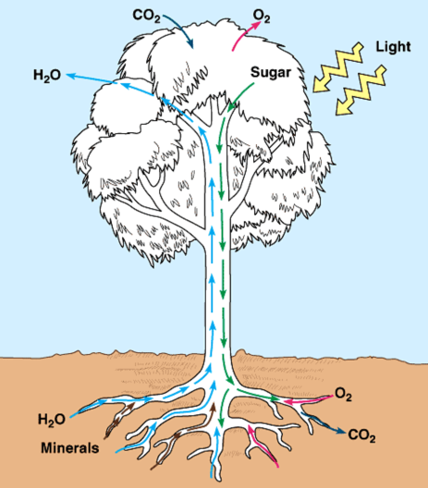
ཁར་སྦོན་འཚོ་རླུང་ཟུང་ལྡན།
འཚོ་རླུང་།
འོད།
མངར་རྫས།
Evaporation
རླངས་འགྱུར།
ཆུ།
Water and mineral transportation through vessels
ཆུ་དང་གཏེར་རྫས་རྣམས་རྩ་སྦུབས་བརྒྱུད་ནས་འོར་འདྲེན་བྱེད་པ།
Roots རྩ་བ།
འཚོ་རླུང་།
Water and minerals absorbed by roots
ཆུ་དང་གཏེར་རྫས་རྣམས་རྩ་བའི་རྔུབ་པ།
ཆུ།
གཏེར་རྫས།
ཁར་སྦོན་འཚོ་རླུང་ཟུང་ལྡན།

Slide 14
Projector off Exp: Capillary + vessels
Notes:
Exp:
Demo capillary ev. with video projection
Explore the vessels of cauliflower or celery

Slide 15
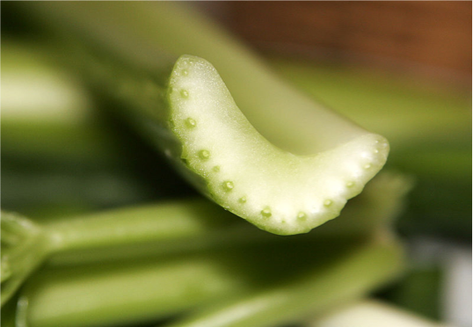
Vessels connect all organs of the plant. For example, the hair roots with the leaves. རྩི་ཤིང་གི་རྩ་སྦུབས་བརྒྱུད་རྩི་ཤིང་གི་མ་ལག་ཚང་མར་མཐུད་ཡོད།
དཔེར་ན། རྩ་བའི་བ་སྤུ་ནས་ལོ་མའི་མཐུད་ཀ།

Slide 16
How to pull out vessels?
རྩ་སྦུབས་རྣམས་ག་འདྲ་བྱེད་ནས་སྟོན་དགོས་སམ།

Slide 17
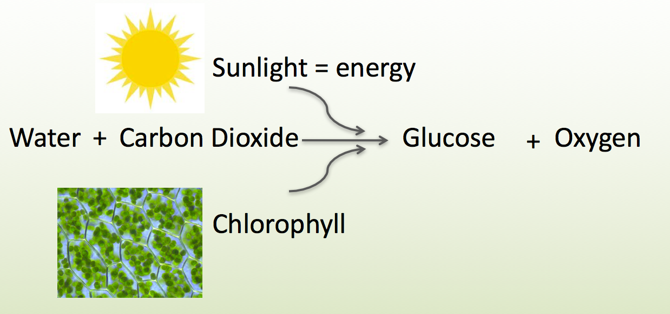
Photosynthesis: producing food by support of sunlight འོད་ཀྱི་སྤྱོར་སྡེབ། ཉི་འོད་ལ་བརྟེན་ནས་ཟས་བཟོ་བ།
Notes:
From Gabriele Kammradt

Slide 18
Glucose – the basis for all living material
གུ་ལུ་མངར་རྫས། – སྐྱེ་དངོས་ཐམས་ཅད་ཀྱི་གཞི་བརྟེན།
Genetic material
རིགས་རྫས་ཀྱི་རྒྱུ་ཆ།
Other sugars
མངར་རྫས་གཞན།
Starch, flour བག་ཚི། གྲོ་ཞིབ།
Energy
ནུས་པ།
Glucose གུ་ལུ་མངར་རྫས།
Bones
རུས་པ།
Cellulose, cotton
ཕྲ་ཤུན་མངར་རྫས། སྤྲིན་བལ།
Proteins སྤྲི་དཀར།
Fat ཚིལ་ཞག
Notes:
Glucose: the basis for all living material, not only of the body, but also basis for our nutrition, our (natural) clothes,

Slide 19
Codariocalyx motorius
T = 4 min
Notes:
Codariocalyx motorius Desmodium gyrans
timelapse movie Die Endfiedern werden abends abgesenkt und hängen somit in der Schlafstellung fast vertikal herab, morgens werden sie wieder aufgerichtet und stehen nahezu horizontal. Dies geschieht unabhängig von äußeren Einflüssen, wie Temperatur und Beleuchtungsstärke. Hierbei handelt es sich um eine circadiane Rhythmik. Die Seitenfiedern vollziehen Drehbewegungen, deren Frequenz von der Temperatur abhängig ist. Mit steigender Temperatur nimmt auch die Frequenz zu. In der Regel beträgt diese Frequenz eine vollständige Drehung pro drei bis fünf Minuten

Slide 20
Anatomy and Function of Flowers
མེ་ཏོག་གི་གཟུགས་ཕུང་ཆགས་རིམ་དང་བྱེད་ལས།
Notes:
Hibiscus (/hᵻˈbɪskəs/^{[2]} or /haɪˈbɪskəs/^{[3]}) is a genus of flowering plants in the mallow family, Malvaceae. The genus is quite large, comprising several hundred species that are native to warm-temperate, subtropical and tropical regions throughout the world. Member species are renowned for their large, showy flowers and are commonly known simply as hibiscus, or less widely known as rose mallow. The genus includes both annual and perennial herbaceous plants, as well as woody shrubs and small trees. The generic name is derived from the Greek word ἱβίσκος (hibískos), which was the name Pedanius Dioscorides (ca. 40–90) gave to Althaea officinalis.
Hibiscus shrubsare used to attract butterflies, bees, and hummingbirds.
Hibiscus flowers are used to make a red tea, called ORHUL in India (=Karkade-Tee)

Slide 21
Flower – the reproduction organ of a plant མེ་ཏོག - སྐྱེད་འཕེལ་ཐུབ་པའི་རྩི་ཤིང་གི་དབང་པོ།
Hibiscus མེ་ཏོག་ཉིན་གཅིག
Notes:
Hibiscus (/hᵻˈbɪskəs/^{[2]} or /haɪˈbɪskəs/^{[3]}) is a genus of flowering plants in the mallow family, Malvaceae. The genus is quite large, comprising several hundred species that are native to warm-temperate, subtropical and tropical regions throughout the world. Member species are renowned for their large, showy flowers and are commonly known simply as hibiscus, or less widely known as rose mallow. The genus includes both annual and perennial herbaceous plants, as well as woody shrubs and small trees. The generic name is derived from the Greek word ἱβίσκος (hibískos), which was the name Pedanius Dioscorides (ca. 40–90) gave to Althaea officinalis.
Hibiscus shrubsare used to attract butterflies, bees, and hummingbirds.
Hibiscus flowers are used to make a red tea, called ORHUL in India (=Karkade-Tee)

Slide 22
Projector off Exp: Observation flower as whole
Notes:
Exp: Observe the flower‘s organs with the naked eye just as a whole

Slide 23
Flowers – the reproduction organ a plant མེ་ཏོག - སྐྱེད་འཕེལ་ཐུབ་པའི་རྩི་ཤིང་གི་དབང་པོ།
5 pistil, female བུ་སྣོད། - མོ།
4 stamen, male
ཟེ་འབྲུ། - ཕོ།
3 petal འདབ་མ།
2 sepal ཤུན་འདབ།
1 stem, base of the flower
སྡོང་པོ། མེ་ཏོག་གི་མཐིལ།
Cross section
ཁ་གཤག་གི་ངོས།
Schematic drawing for making clearer
འཆར་བཀོད་ཀྱི་རི་མོ་བརྒྱུད་ནས་གསལ་པོ་བཟོས་པ།
Notes:
sepal = Kelchblatt
Only some of the petals. Backside and frontside dropped, the essential made visible.
Within the stamen pollen is produced which will be spread out when mature.
Pistil recieves pollen from other flowers of the same kind (species). On the bottom of the pistill: Ovaries with a embryonic form of the seed.

Slide 24
Reproduction organs of a flower མེ་ཏོག་གི་སྐྱེད་འཕེལ་ཐུབ་བྱེད་ཀྱི་དབང་པོ་ཁག
Many stamen ཟེ་འབྲུ་མང་པོ།
Pistil མེ་ཏོག་གི་བུ་སྣོད།
Petal འདབ་མ།
Hibiscus
མེ་ཏོག་ཉིན་གཅིག

Slide 25
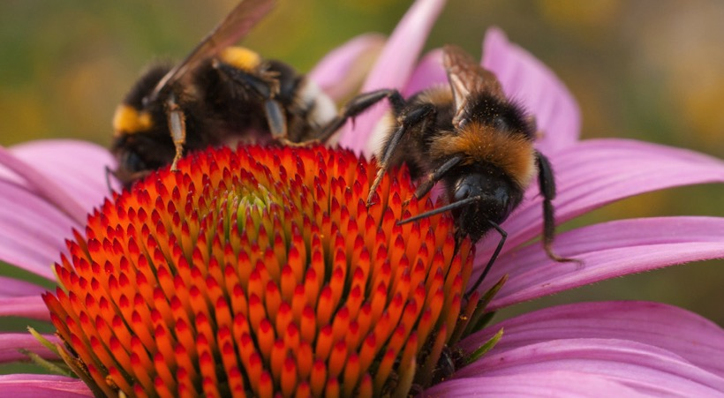
Function of petals : To be seen from a distance
འདབ་མའི་བྱེད་ལས། ཐག་རིང་པོ་ནས་མཐོང་བའི་ཆེད།

Slide 26
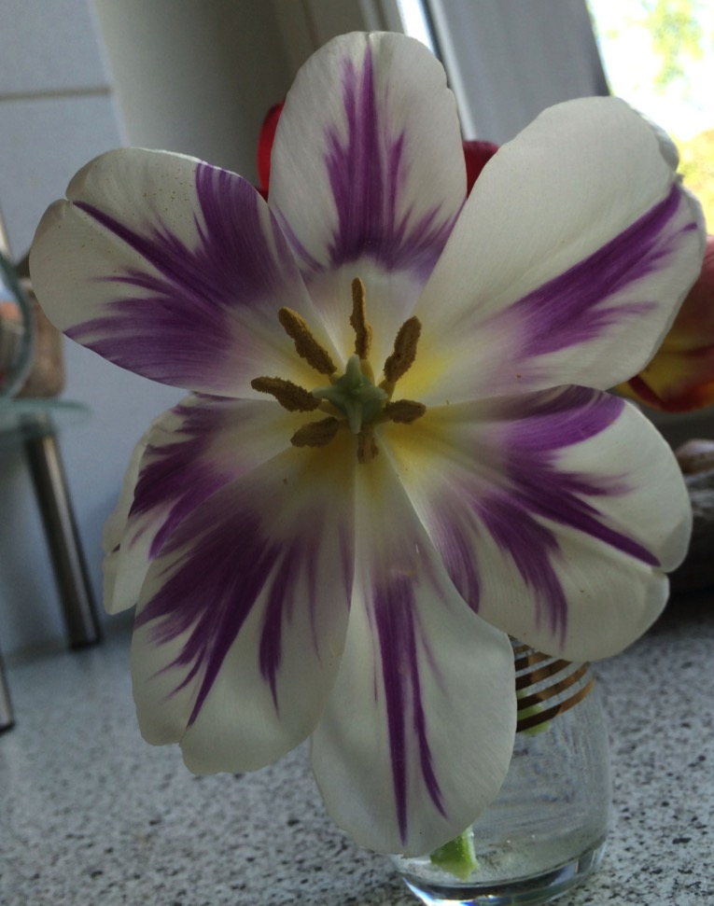
Tulip ཊུ་ལིབ་མེ་ཏོག

Slide 27
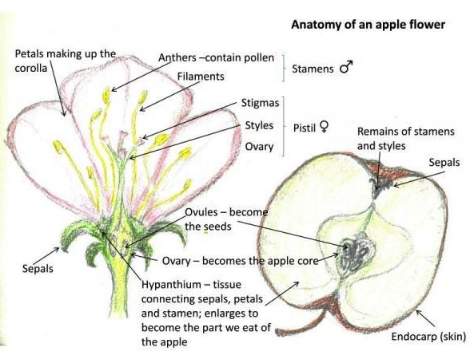

Slide 28
Observe the flower’s organs
མེ་ཏོག་གི་དབང་པོ་ལ་ལྟ་ཞིབ་བྱེད།
with the naked eye མིག་རྗེན་པས་ལྟ་ཞིབ་བྱེད།
then with a magnifier དེ་ནས་ཆེ་ཤེལ་གྱིས་ལྟ་ཞིབ་བྱེད།

Slide 29
Projector off Exp: Observation flower’s organs
Notes:
Exp: Observe the flower‘s organs with with a magnifier

Slide 30
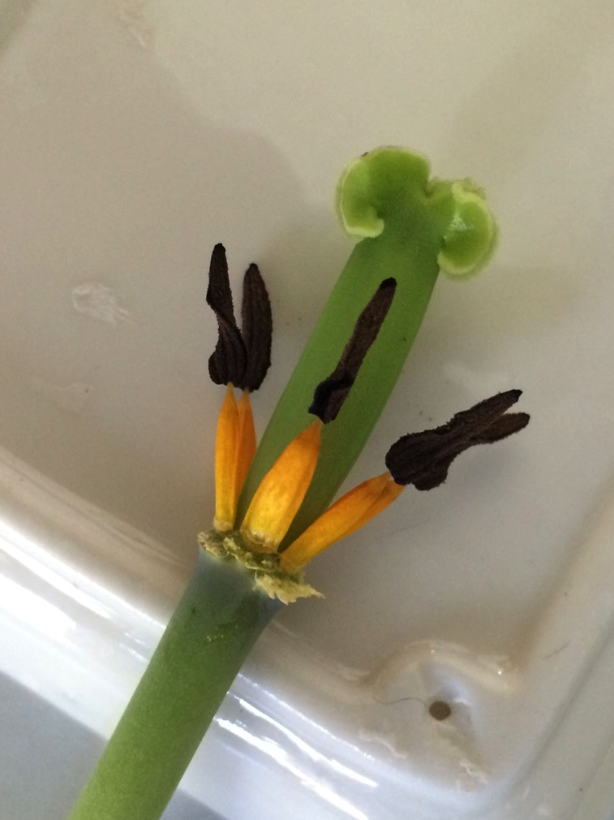
Tulip ཊུ་ལིབ་མེ་ཏོག
Notes:
A second tulip of the same bunch of flowers (stamens of different color)

Slide 31
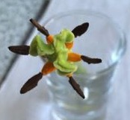
Tulip ཊུ་ལིབ་མེ་ཏོག

Slide 32
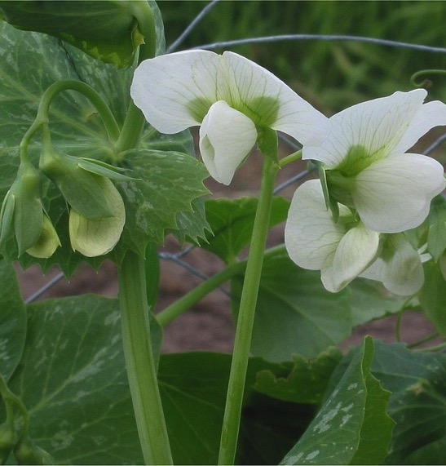
Pea flower སྲན་མའི་མེ་ཏོག
Pistil བུ་སྣོད།
Petals འདབ་མ།
Connected stamens ཟེ་འབྲུ་མཐུད་པ།

Slide 33
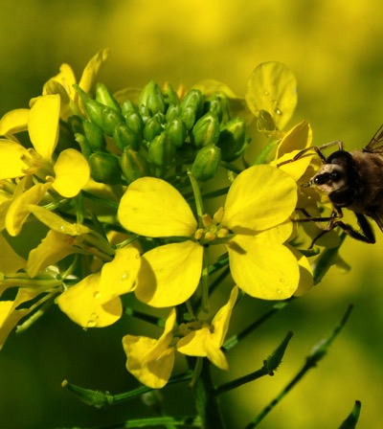
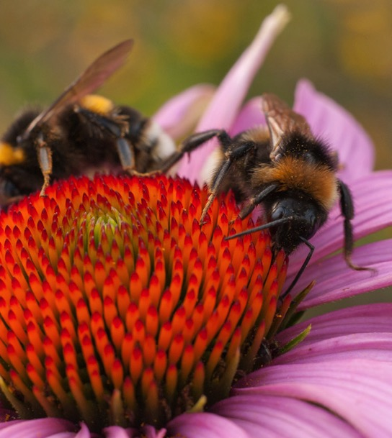
Single and Composite Flowers འདབ་མ་ངེས་ཅན་གྱི་མེ་ཏོག་དང་འདབ་མ་ཕྱུག་པའི་མེ་ཏོག
Several single flowers, each with a stem and its own petals. མེ་ཏོག་རྐྱང་པ་མང་པོ། ཚང་མར་སྡོང་པོ་ཡོད་པ་ དང་མཉམ་དུ་རང་གི་འདབ་མ་ཡོད་པ།
Many red flowers sharing common petals མེ་ཏོག་དམར་པོ་མང་པོ་འདབ་མ་གཅིག་ཏུ་ཡོད་པ།

Slide 34
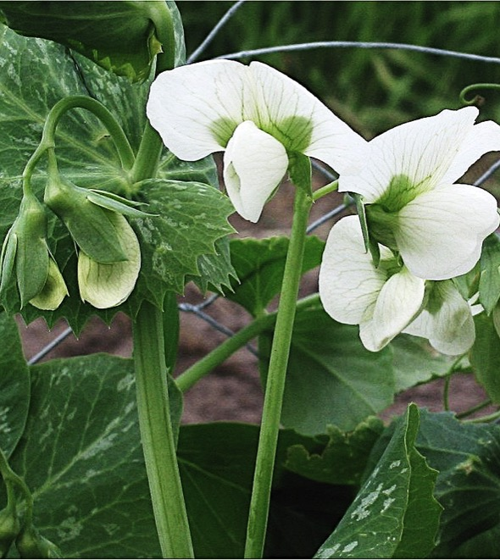
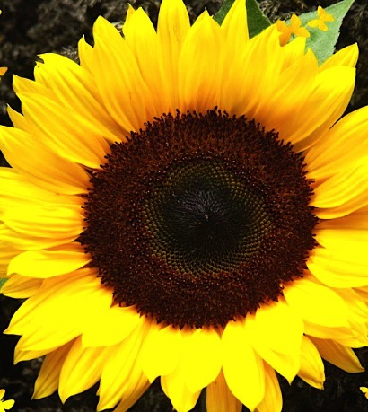
Single and Composite Flowers འདབ་མ་ངེས་ཅན་གྱི་མེ་ཏོག་དང་འདབ་མ་ཕྱུག་པའི་མེ་ཏོག
Several single flowers (pea flower)
Apparently one flower, but inside ....
Notes:
Stiel beachten
Sonnenblume mit der Lupe betrachtet zeigt, dass unendlich viele braunrote Blüten in the centre of the flower head.
But also when we look inside the pea flowers, we see more details, we see the inner anatomy, the „organs“ which have precise funktions

Slide 35
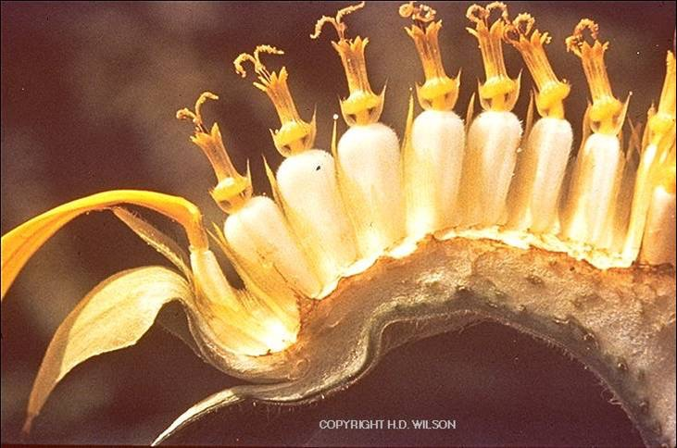
Inside composite flower འདབ་མ་ཕྱུག་པའི་མེ་ཏོག་གི་ནང་།

Slide 36
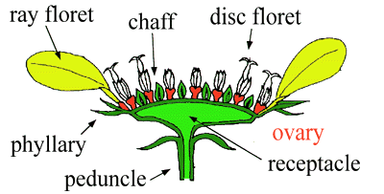
Inside composite flower འདབ་མ་ཕྱུག་པའི་མེ་ཏོག་གི་ནང་།
ཟེར་མདའི་དབྱིབས་ཀྱི་མེ་ཏོག་ཕྲ་མོ།
སྡེར་མའི་དབྱིབས་ཀྱི་མེ་ཏོག་ཕྲ་མོ།
disc
སྡེར་མ།
Many single flowers inside composite = floret མེ་ཏོག་རྐྱང་པ་མང་པོ་འདབ་མ་ཕྱུག་པའི་མེ་ཏོག་གི་ནང་། = མེ་ཏོག་ཕྲ་མོ་མང་པོ།
Notes:
Normal Tagetes has TUBULAR DISC FLOWERS. But we often find garden varieties (full yellow heads) where in som way all florrets are of the ray floret type.

Slide 37
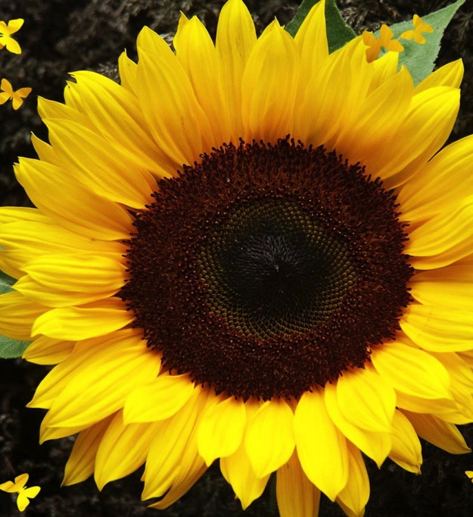
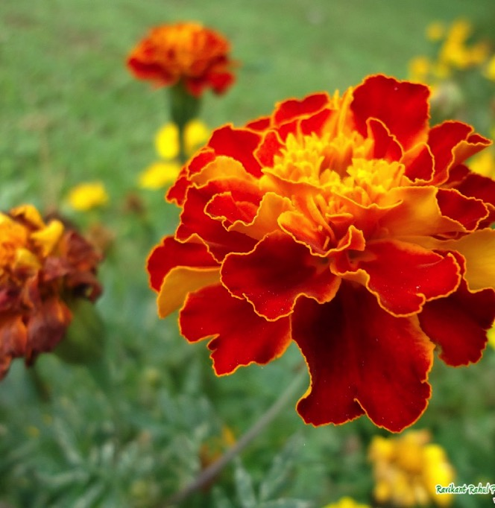
Composite Flowers འདབ་མ་ཕྱུག་པའི་མེ་ཏོག
Tagetes
གུར་ཀུམ་མེ་ཏོག་གམ་སེར་ཆེན་མེ་ཏོག
Sunflower ཉི་མ་མེ་ཏོག
Notes:
Tagetes has TUBULAR DISC FLOWERS.
Common English word for Tagetes = Marigold

Slide 38
Pollination - Seed – Fruit
ཟེ་རྡུལ་སྡེབས་སྦྱོར། - ས་བོན། - ཤིང་འབྲས།
Notes:
Begriff anatomy und function erklären: Humanbiologie

Slide 39
Pollination in flowers མེ་ཏོག་གི་ཟེ་རྡུལ་སྡེབས་སྦྱོར།
2
Embryo སྦྲུམ་སྲིང་།
1
3
4
5
Fruit / Seeds ཤིང་འབྲས། / ས་བོན།
The stamen produces pollen ཟེ་འབྲུ་ཕོའི་ཟེ་རྡུལ་བསྐྲུན།
The pollen is transported to the pistil of another flower ཟེ་རྡུལ་དེ་མེ་ཏོག་གཞན་གྱི་བུ་སྣོད་དུ་སྐྱེལ་འདྲེན་བྱེད།
The pollen content enters the pistil and ཟེ་རྡུལ་དེ་བུ་སྣོད་ཀྱི་ནང་དུ་བཞུགས་ནས།
Goes down to the egg and ཁམས་དམར་ནང་དུ་བཞུགས་པ་དང་འཕྲད་ནས།
Fertilizes it, which develops into an embryo. ས་བོན་འདྲེས་སྦྱོར་བྱེད་པ་དང་དེ་སྦྲུམ་སྲིང་དུ་འགྱུར།
Together with its coating it becomes a seed. སྦྲུམ་སྲིང་དང་དེའི་ཤུན་པ་དང་མཉམ་དུ་བྱེད་ནས་ས་བོན་དུ་འགྱུར།
Notes:
Nach der Bestäubung wächst der männliche Gametophyt aus dem Pollenkorn als Pollenschlauch heraus, der durch den Griffel zum Embryosack wächst und dort die Eizelle befruchtet, wobei sich die beiden Chromosomensätze vereinigen. Aus der Zygote geht der diploide Embryo hervor, der als Bestandteil des Samens verbreitet wird.

Slide 40
Embryo Fruit / Seeds
སྦྲུམ་སྲིང་། ཤིང་འབྲས། / ས་བོན།

Slide 41
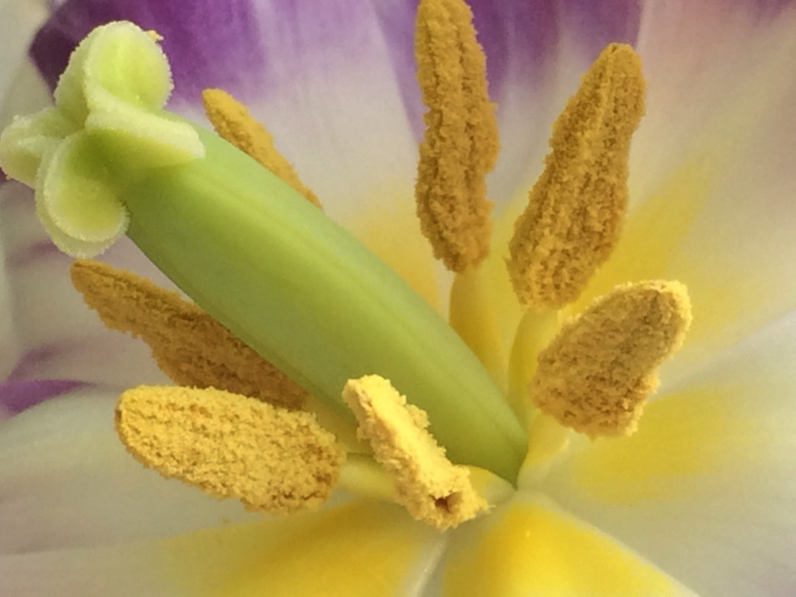
Tulip
ཊུ་ལིབ་མེ་ཏོག
Notes:
Tulip. The petals are about to fall
Very well visible: Pollen on the 6 stamens
Pistill: Tulips build big fruits, here immature (embryo). Top the stigma (Narbe), where the pollen can enter.

Slide 42
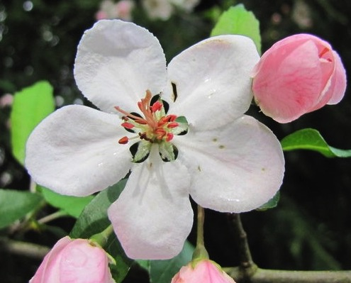
Apple, pears: 5 seeds per fruit
ཀུ་ཤུ་དང་ལི། : ཤིང་འབྲས་གཅིག་ལ་ས་བོན་ ༥

Slide 43
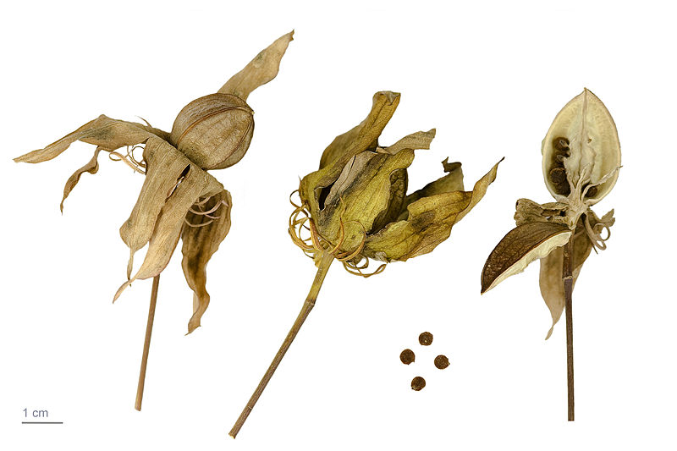
Hibiscus fruit / seeds མེ་ཏོག་ཉིན་གཅིག་གི་ཤིང་འབྲས། / ས་བོན།
A fruit, but not sweet! ཤིང་འབྲས་ཡིན་ཡང་རོ་མངར་མོ་མེད།
Notes:
Fruits in Biology: not necessarily sweet
A fruit is a mature (ripened) ovary that usually contains seeds. In contrast, a vegetable can consist of leaves (lettuce, cabbage), leaf petioles (celery), specialized leaves (onions), stems (white potato), stems and roots (beets), flowers and their peduncles (broccoli), flower buds (globe artichokes) and or other parts of the plant. A fruit is by definition just the ovary part of a flower, therefore all fruits come exclusively from flowering plants.

Slide 44
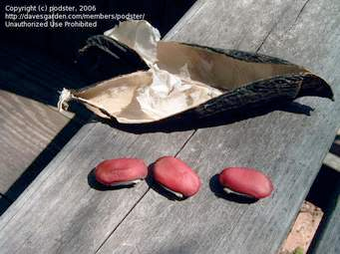
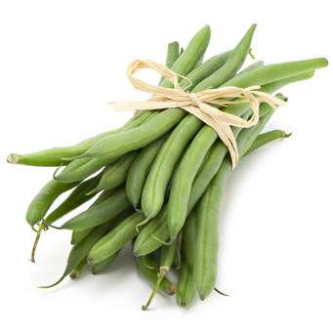
Mature – Immature fruits སྨིན་པའི་ཤིང་འབྲས། - མ་སྨིན་པའི་ཤིང་འབྲས།

Slide 45
Structure of a Plant རྩི་ཤིང་གི་སྒྲོམ་གཞི།
Flower
མེ་ཏོག
For reproduction
སྐྱེད་འཕེལ་བྱེད་པའི་ཆེད།
Fruit
ཤིང་འབྲས།
Seeds
ས་བོན།
Shoot
སེའུ།།
For getting energy
ནུས་པ་ལེན་པའི་ཆེད།
Leaf
ལོ་མ།
For transport of water
ཆུ་འོར་འདྲེན་བྱེད་པའི་ཆེད།
Stem
སྡོང་པོ།
For absorbing
water + minerals
ཆུ་དང་གཏེར་རྫས་རྣམས་རྔུབ་པའི་ཆེད།
Roots
རྩ་བ།

Slide 46
Notes:
Movie

Slide 47
Biology - སྐྱེ་དངོས་རིག་པ།
We observed: ང་ཚོས་ཞིབ་རྟོགས་སུ།
Germination – growth
མྱུ་གུ་ཁ་འབུས། - འཚར་ལོངས།
Flowers with reproductive organs
མེ་ཏོག་ལ་སྐྱེ་འཕེལ་བྱེད་ཐུབ་པའི་དབང་པོ་དང་ལྡན་པ།
Reaction of seeds to water, sun light etc.
ས་བོན་གྱིས་ཆུ་དང་ཉི་འོད་ལ་ཡ་ལན།

Slide 48
Biology - སྐྱེ་དངོས་རིག་པ།
Biology = Life སྐྱེ་དངོས་རིག་པ། = ཚེ།
Animals and humans are living beings སེམས་ཅན་དང་འགྲོ་བ་མི་རྣམས་སྐྱེ་ལྡན་རེད།
Plants ?
རྩི་ཤིང།

Slide 49
Are plants living beings?
རྩི་ཤིང་རྣམས་སྐྱེ་ལྡན་རེད་དམ།
Yes or No?
རེད་དམ་མ་རེད།
Western view
ནུབ་ཕྱོགས་ཀྱི་ལྟ་ཚུལ།
Eastern view
ཤར་ཕྱོགས་ཀྱི་ལྟ་ཚུལ།
According to western sciences:
ནུབ་ཕྱོགས་ཚན་རིག་ལ་གཞིར་བཞག་ན།
Plants are living beings
རྩི་ཤིང་རྣམས་སྐྱེ་ལྡན་རེད།
According to the ancient buddhist scriptures:
སྔ་མོའི་ནང་པའི་གསུང་རབ་ལ་གཞིར་བཞག་ན།
Are plants living beings ?
རྩི་ཤིང་རྣམས་སྐྱེ་ལྡན་རེད་དམ།
Why / why not?
རྒྱུ་མཚན་གང་ཡིན་པ་དང་། /
རྒྱུ་མཚན་གང་མ་ཡིན།
Notes:
Compare -> Discussion
How does the Traditional Buddhist Philosophy define “life of the plant”? Which authors, in which century? What aids for observation did nature scholars have at that time?

Slide 50
Biology - སྐྱེ་དངོས་རིག་པ།
According to western science, all living beings show most of the following criteria:
ནུབ་ཕྱོགས་ཚན་རིག་གཞིར་བྱེད་ན་སྐྱེ་ལྡན་རྣམས་ལ་གཤམ་གྱི་ཁྱད་ཆོས་དེ་ཚོ་ཡོད།
- Reproduction སྐྱེ་འཕེལ།
- Growth – Changes – Death འཚར་ལོང། - འགྱུར་བ། - འཆི་བ།
- Nutrition and Digestion ཟས་བཅུད་དང་ཟས་འཇུ་བ།
- Reaction to Stimuli སྐུལ་རྐྱེན་ལ་ཡ་ལན།

Slide 51
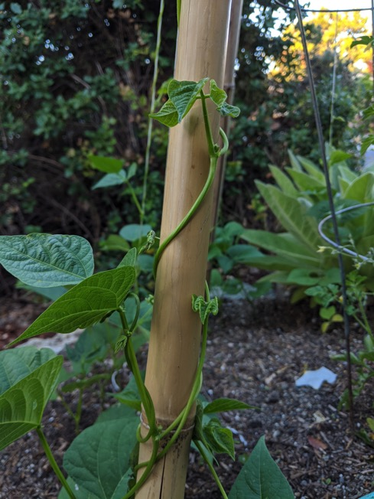
Biology - སྐྱེ་དངོས་རིག་པ།
Growing bean plant འཚར་བཞིན་པའི་སྲན་མ་སྡོང་པོ།
Time lapse video: Growing bean plant
Is there any movement? འགུལ་བསྐྱོད་བྱེད་ཀྱི་འདུག་གམ།
Notes:
Conclusion for western science

Slide 52
Biology - སྐྱེ་དངོས་རིག་པ།
Plants are living beings
རྩི་ཤིང་རྣམས་སྐྱེ་ལྡན་རེད།

Slide 53
Biology - སྐྱེ་དངོས་རིག་པ།
Plants – Botany རྩི་ཤིང་། རྩི་ཤིང་རིག་པ།
Ecology སྣོད་བཅུད་རྟེན་འབྲེལ་རིག་པ།
Animals – Zoology སེམས་ཅན། དུད་འགྲོ་རིག་པ།
Humans – Human Biology
མི། མིའི་ཆགས་རིམ་གྱི་རིག་པ།
Notes:
For biologists, the third, fifth and sixth day are the most important ones, because ….
We will see later how natural scientists are looking at the Genesis nowadays.

Slide 54
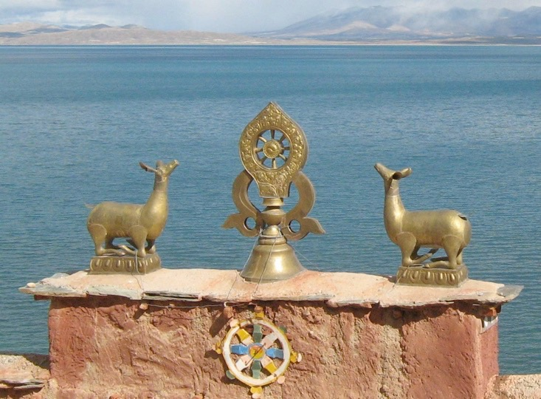
ཐུགས་རྗེ་ཆེ།
Gossul Gompa und Manasarova See

Slide 55
?...
Notes:
Shapaley

Slide 57
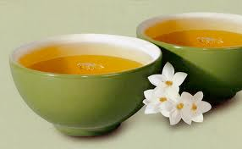
Tea break

